Slide 1
上海麦士&予芯智能 联合开发

Slide 2


上节回顾
工欲善其事必先利其器
—Env辅助开发环境和FinSH控制台
获取和配置
使用和理解FinSH

Slide 3

2.11 个人的一小步，人类的一大步—I/O设备管理
I/O设备管理框架
串口设备的管理
GPIO的管理
SPI设备管理
I2C设备管理
硬件Timer的使用

Slide 4
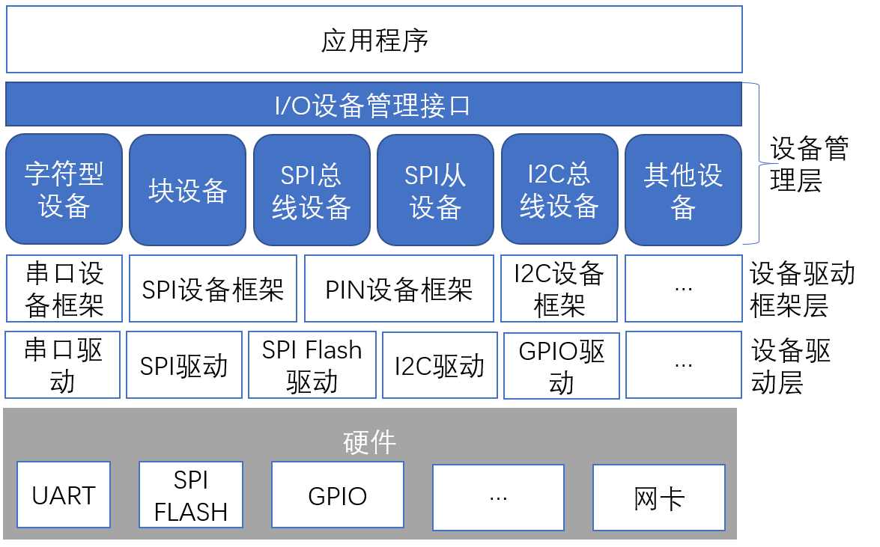
I/O设备管理框架
图中用户的应用程序只需要和“I/O设备管理接口”交互来使用硬件接口。因此上次的应用程序不需要关心底层的具体设备驱动如何实现。I/O设备管理首先需要将各种设备做抽象和分类，然后再为上层应用提供统一的接口。这里，有个地方需要理清楚，“I/O设备管理层”是位于应用和底层驱动程序之间的。因此不同的驱动程序，需要先注册到设备管理层，那么上层的应用才能访问到。同时为了提高兼容性和可移植性，底层的驱动也需要有一些标准化的接口供设备管理层调用。
图：RTT I/O设备管理层次

Slide 5
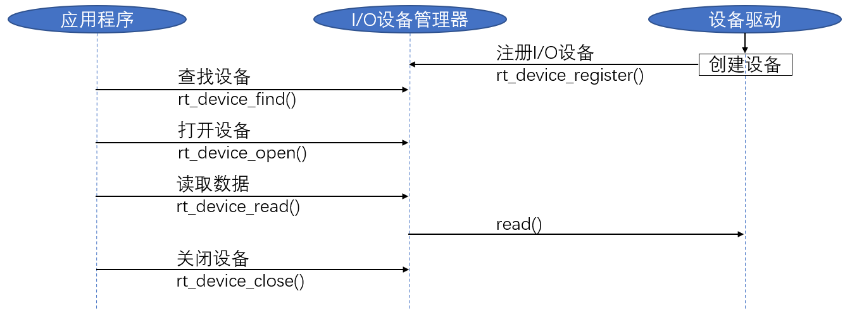
I/O设备的注册
对于简单的设备，可以把设备驱动程序直接注册到设备管理层，但是如果是一些相对复杂些的设备，比如SPI、I2C等，需要先将设备驱动程序注册到设备驱动框架层，然后设备驱动框架层会注册到I/O设备管理层。
图： 一个简单的 I/O设备注册和使用流程

Slide 6
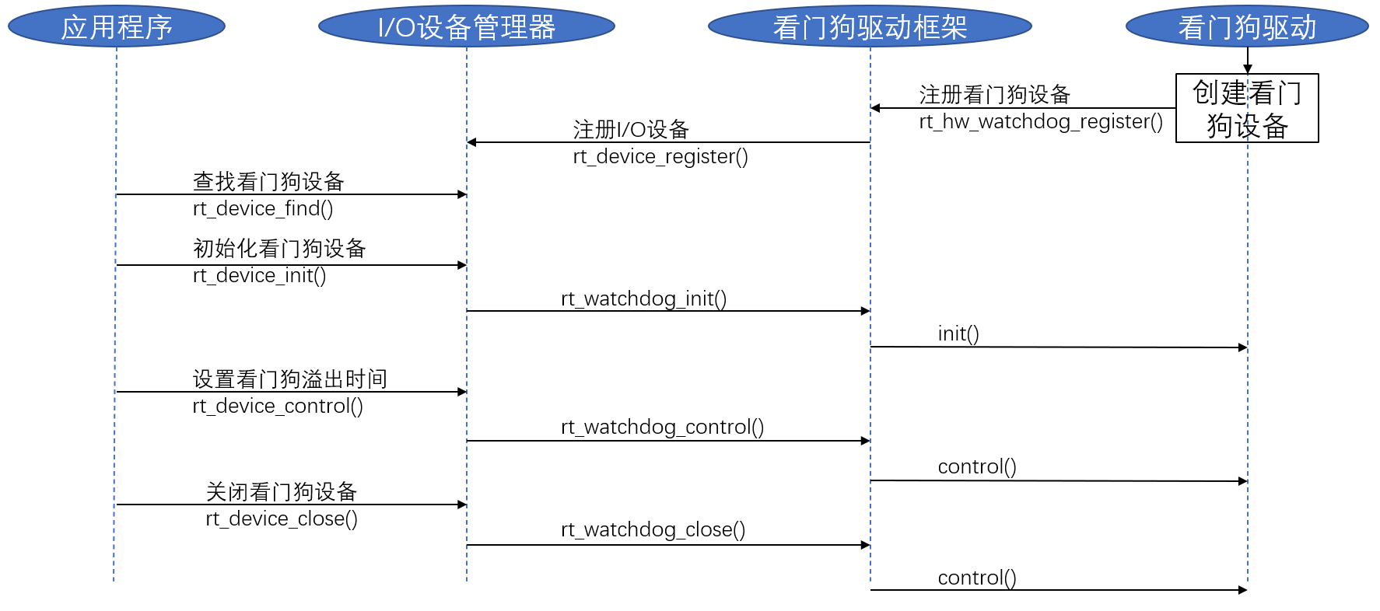
I/O设备的注册
图： 一个相对复杂的 I/O设备注册和使用流程

Slide 7
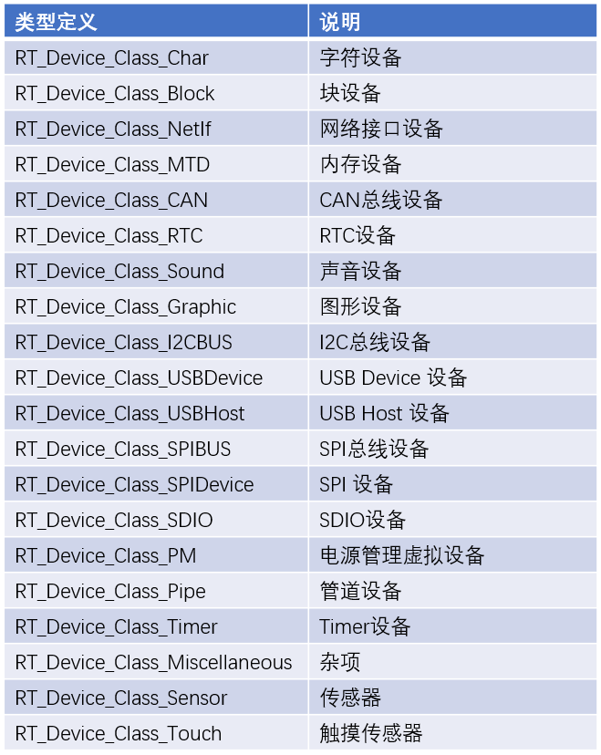
I/O设备类型
这些设备中最常见的就是字符设备和块设备，字符设备一般是指传输数据是非结构化的，“零敲碎打”型。比如串口数据、按键的信息等没有固定数据格式的设备。块设备正好和字符设备相反，是指那些有固定数据格式或者数据大小的设备。典型的就是文件系统中Flash的访问方式。比如，如果Flash的页大小是2048个字节，那么每次写操作就只能按照2048个字节来写入，如果不满2048个字节，那必须先从写入的地方把2048个字节读取出来，然后把需要写入的数据修改掉，再一次性写入2048字节。
图： RTT中的设备类型

Slide 8
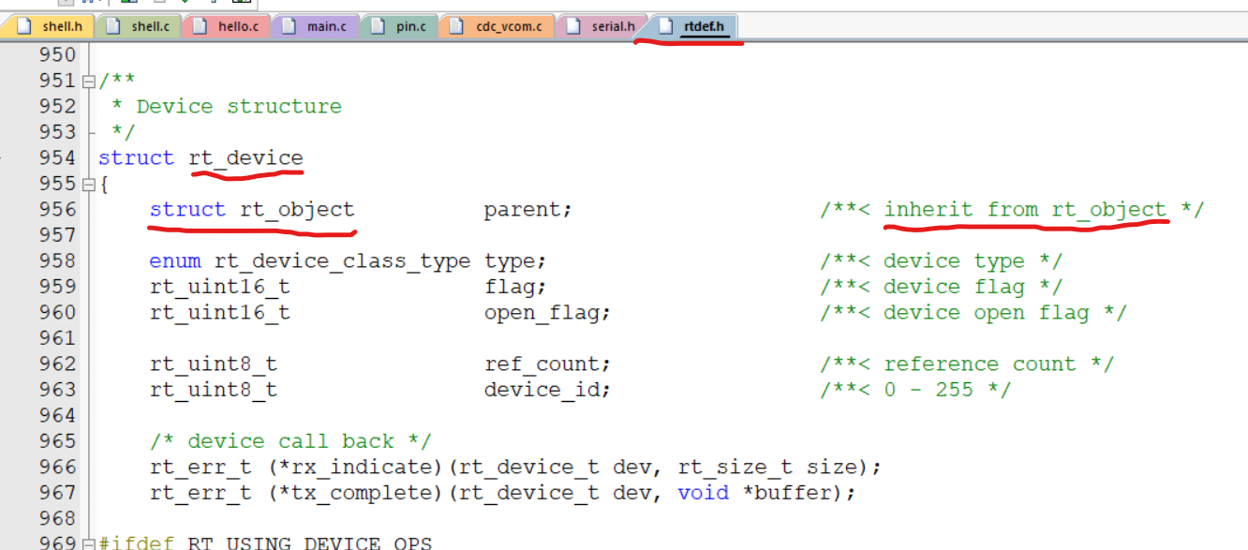
串口设备的管理
串口在单片机中算是最常见的接口了，我们就先看看RTT怎么来管理串口设备。首先，RTT对于串口设备定义了一个抽象的设备模型，其实就是一个结构体。类似于内核对象的结构体，RTT设备也定义了一个设备对象结构体，设备对象结构体继承了内核对象（其实就是在设备对象的结构体定义中引入了内核对象的结构体）。
图： RTT中的设备对象

Slide 9
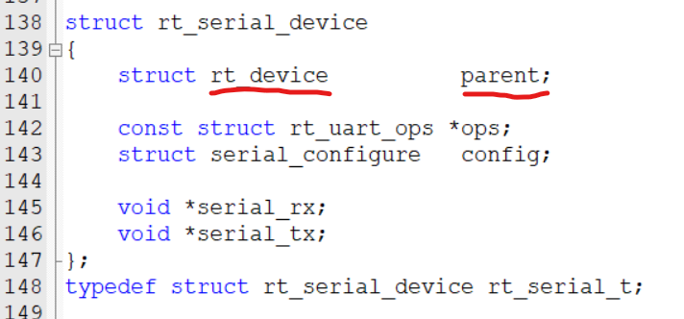
串口设备的管理
因为设备种类很多，而且功能千差万别，所以针对具体的设备还需要有更具体的对象，比如我们的串口设备。
具体的设备对象往往会把设备对象继承过来，于是整个链条就是：内核对象-> 设备对象 -> 具体的设备对象，就像俄罗斯套娃。记得在核心课程中，我提到过，所谓面向对象的概念核心就是结构体，前面在讲线程的时候谈到过内核对象。现在你是不是有了些体会？
图： RTT中的串口设备对象

Slide 10
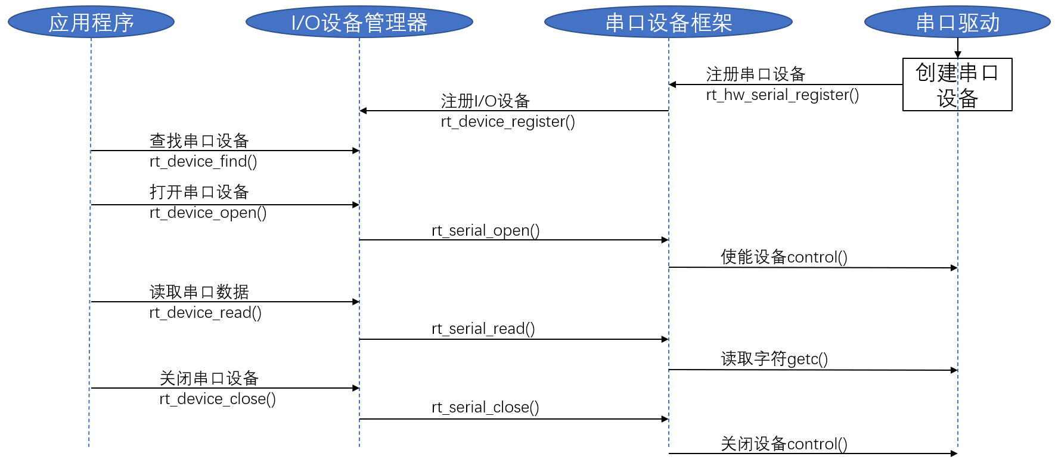
串口设备的注册流程
首先，我们了解一下串口设备在系统中是怎么被创建、注册和使用的。
图： RTT中的串口设备对象的注册和使用

Slide 11
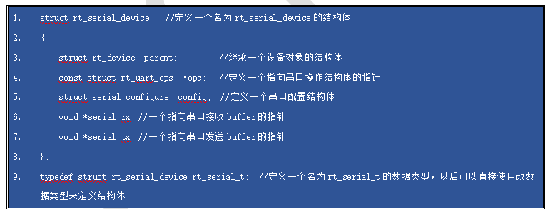

串口设备的管理
创建一个设备是一个自下而上的过程，就是需要根据串口设备驱动框架来实现串口驱动程序。什么是串口设备驱动框架呢？其实就是前面那个串口设备的结构体，我们需要让串口驱动程序实现结构体中的那些定义的东西。
在这个结构体中，我们发现嵌套了三个结构体，除了继承而来的设备对象结构体，对于驱动程序注册而言最重要的是要实现一个串口操作用的结构体，并把这个结构体的地址赋给“*ops”指针。
我们接着去看这个串口操作结构体的定义。

Slide 12
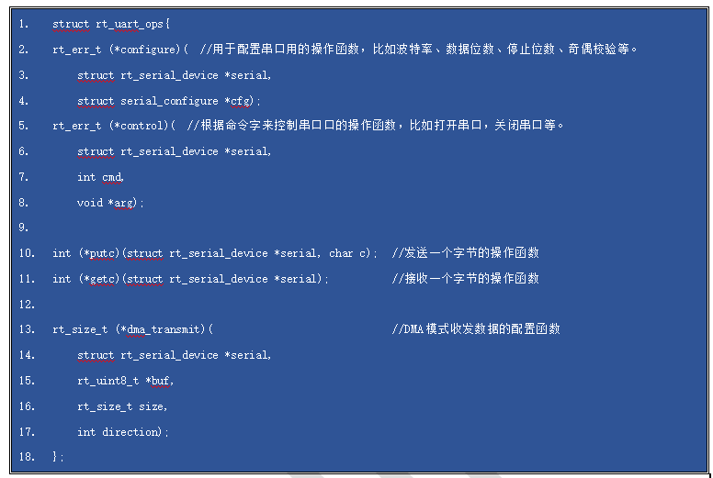
串口设备的管理
这个结构体，包含五个函数指针，都是底层驱动需要完成的函数。当然，最后一个是和设备支不支持DMA操作有关。所谓设备的创建过程，主要就是要实现上面操作函数定义中的每个函数，然后调用RTT的“rt_hw_serial_register()”API函数把这个串口设备注册到设备管理器中。

Slide 13
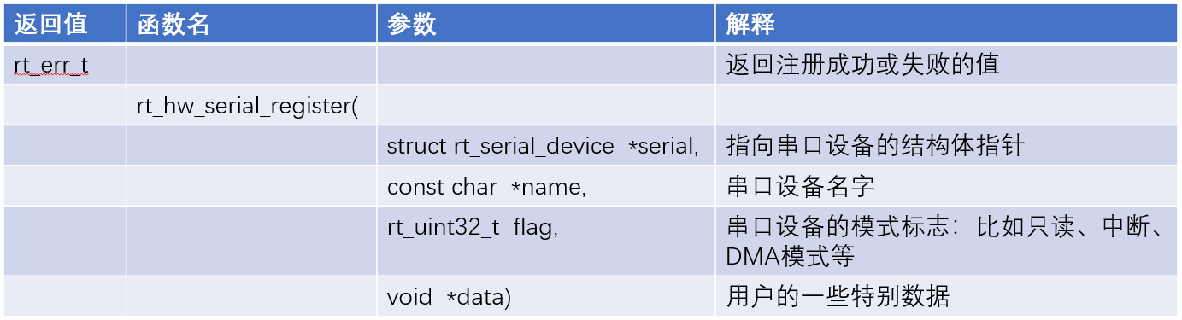

rt_hw_serial_register函数的定义

Slide 14
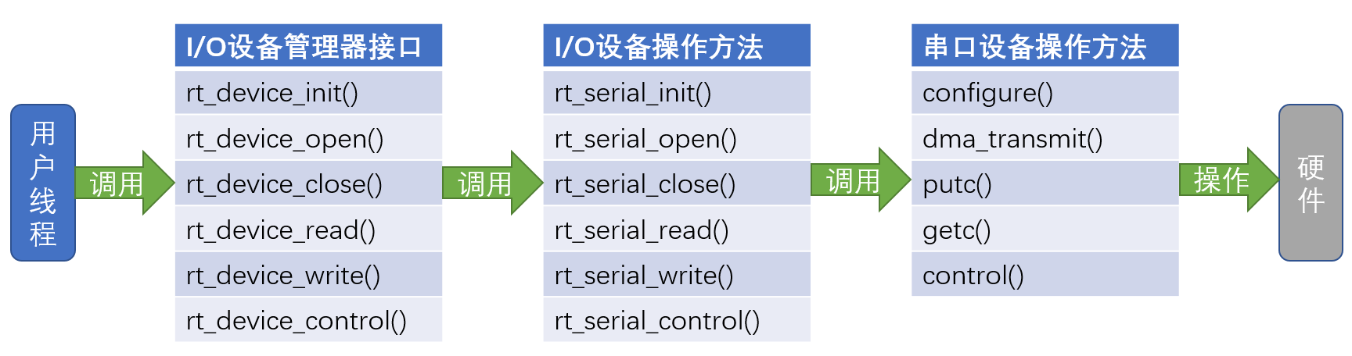
串口函数的调用关系
一旦注册完毕，上层的应用程序就可以通过设备管理器来查找并使用串口了。上层应用可以通过如下的API接口来访问设备。
图：应用访问串口的调用关系

Slide 15
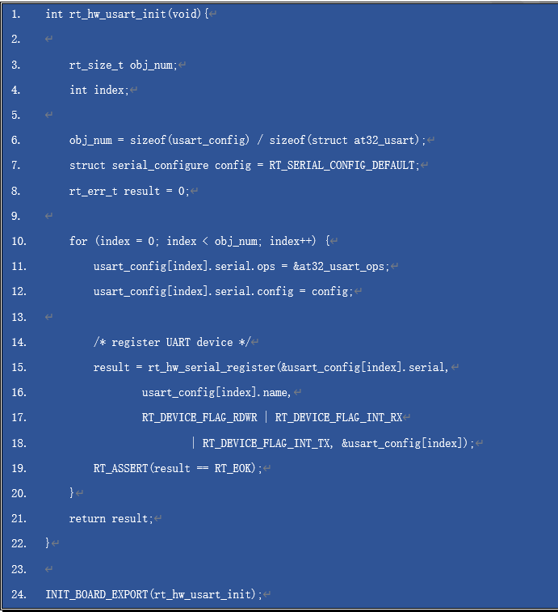
我们可以在“drv_usart.c”文件中，找到串口被初始化和注册的代码。从最后一句“INIT_BOARD_EXPORT(rt_hw_usart_init)”能看出，“rt_hw_usart_init()”函数被注册到了板级初始化的部分，会被系统自动调用并运行。所以，这意味着我们不需要再自己动手去做串口设备的初始化和注册了。那么我们就把注意力转向如何从上层应用中使用串口设备吧。请找到“sample8”，打开该目录下的工程。该工程的目录结构来起来类似于下面的样子。

Slide 16
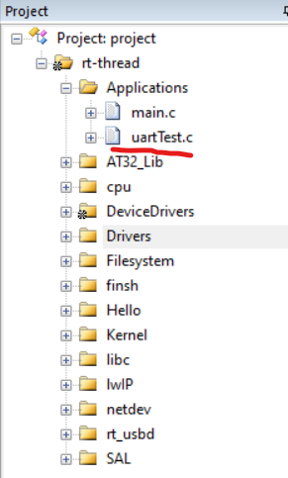
sample8工程的目录结构
我在“Application”组里添加了一个“uartTest.c”的文件，该文件中包含所有测试需要的代码。同时，为了方便测试，我们使用了前面课程中提到过的“MSH_CMD_EXPORT”宏，将我们的测试程序入口“uart2_test”变成一个可以在FinSH中直接使用的用户命令。“sample8”所实现的功能非常简单，就是通过串口2接收来自串口的数据，然后把这个数据再通过串口发送出去，就是一个简单的“回环”测试。虽然功能简单，但是涉及到了设备的使用方法、线程的同步方法和设备中断的使用方法等方方面面。

Slide 17
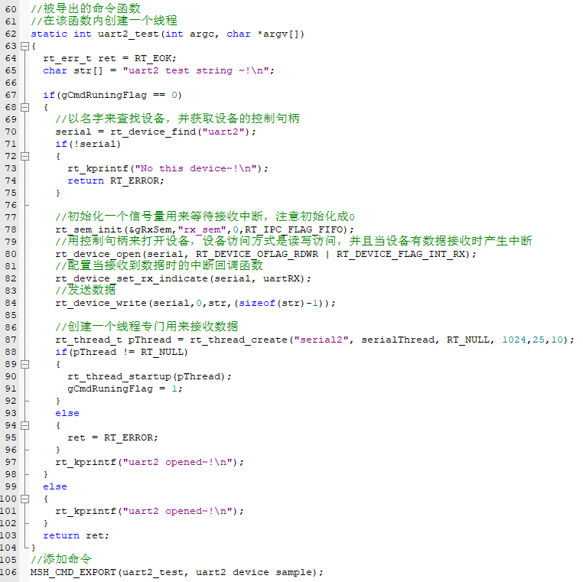

uart2_test函数实现
这个函数是测试程序的入口，它被“MSH_CMD_EXPORT”宏导出，成为一个可以在FinSH中使用的用户命令。因此，我们只要在FinSH的命令行里输入函数名就可以运行它。该函数首先用“rt_device_find”函数通过注册时命名的“uart2”去查找设备并获得设备的句柄，其实就是设备对象的结构体指针。接着初始化一个静态的信号量，后面会用它来同步中断和发送数据线程，注意信号量被初始化为0，意味着初始状态下信号量是无效的。信号量初始化后就调用系统的“rt_device_open”API函数来打开设备。然后设置一个接收中断回调函数，这个函数会在串口接收中断中被调用。我们就可以通过这个回调函数来实现自己希望在接收中断中要做的事情。再接下来，我们调用了设备访问的一个“rt_device_write”API，从串口删除一个测试用的字符串。最后，创建一个线程，用来处理发送数据。

Slide 18
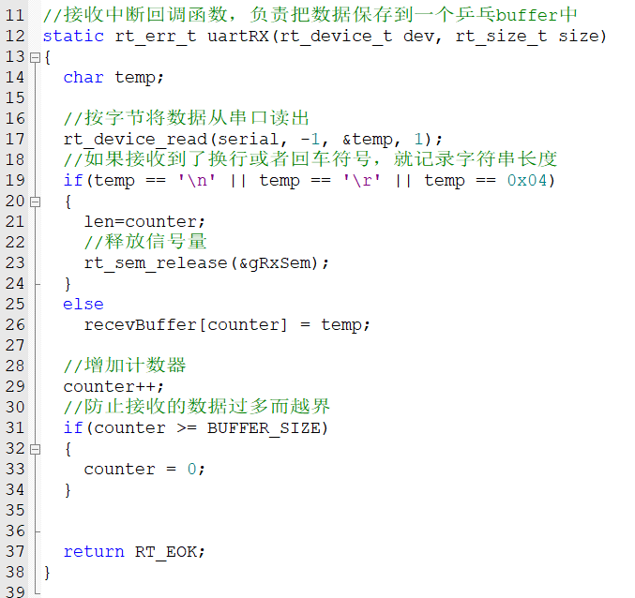
uartRX函数实现
接下来我们看一下注册的中断回调函数“uartRX()”：

Slide 19
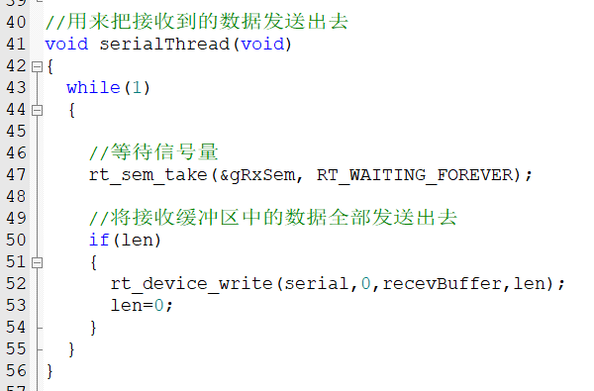

serialThread线程实现
中断回调函数是每接收到一个字符就会被调用一次，当然貌似效率不是太高，不过对于我们的这个例子而言没有什么问题。如果想用串口传输数据的话，那貌似需要启用DMA功能，有兴趣的同学自己折腾一下。回调函数中所做的事情不多，就是判断一下是否收到回车或者换行符，如果收到回车或者换行符，那么就认为一个字符串结束了。然后，就释放信号量。注意，请回忆前面提到过的信息，在中断函数中哪些类型的OS函数是可以使用的。

Slide 20
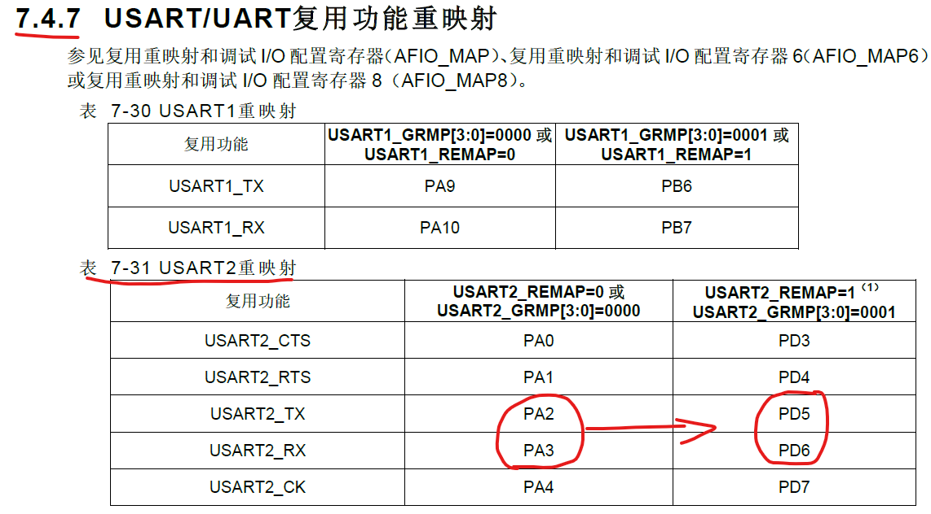
UART2的复用功能重映射
“serialThread”线程所做的事情非常简单，只是不停的等待信号量，然后把缓存区中的字符串通过串口发送出去。在测试前，不要忽略了硬件部分，我们还要知道UART2对应的位置，找到原理图文件或者PCB layout文件来确认一下UART2对应的管脚。学习板上AT32F407VGT7的UART2在默认情况下是PA2(TX)和PA3(RX)。但是由于这两个管脚和网络接口的COL和MDIO复用了，为了避免冲突需要将UART2的默认管脚修改掉。此时，我们可以启用复用功能重映射。这部分内容的描述可以在“RM_AT32F403A_407_V1.01.pdf”中找到。

Slide 21
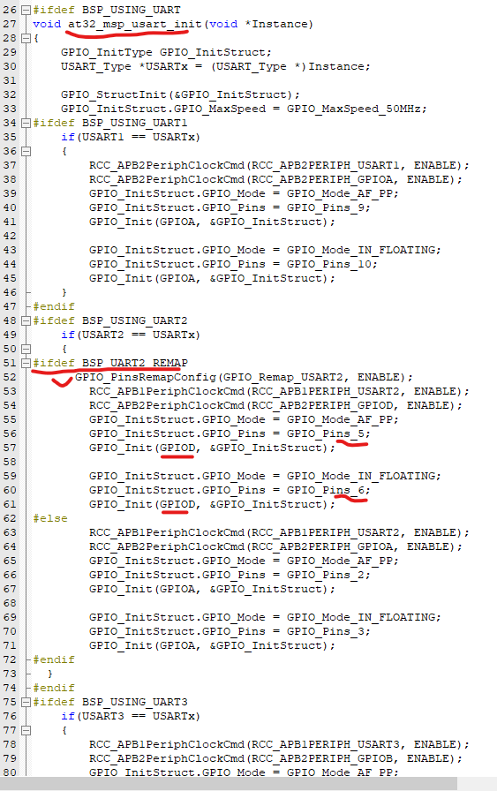
UART2的复用功能配置
“at32_msp_usart_init()”函数是被“drv_uart.c”文件中的“at32_configure()”函数在串口配置时调用的。
代码中的“BSP_USING_UART2”宏被添加在了“at32_msp.h”头文件中。

Slide 22
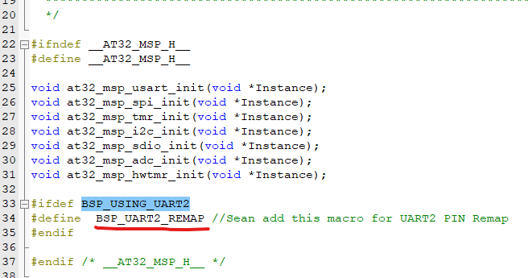
UART2的复用功能宏定义

Slide 23
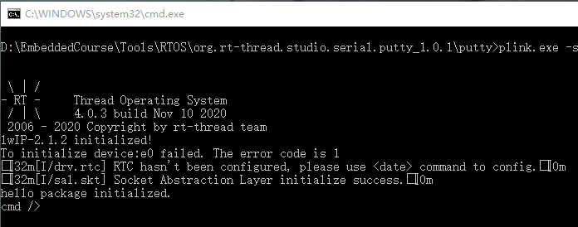
用putty终端作为FinSH的终端
我们编译、下载，同时打开一个终端给FinSH用，我们要在FinSH中用命令的方式来调用测试程序。

Slide 24
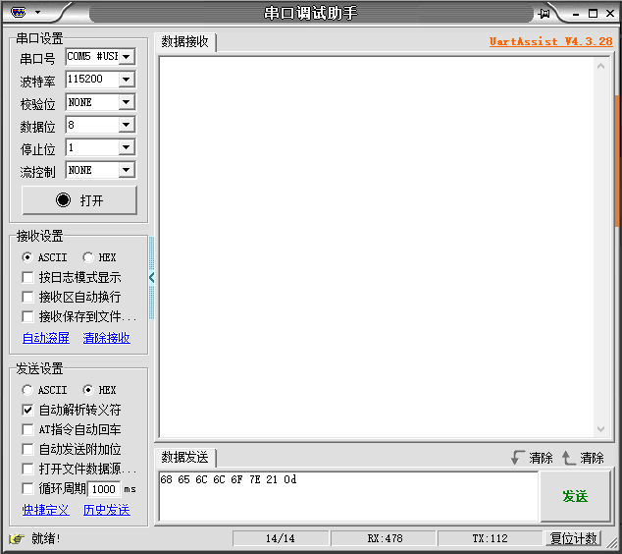
用串口调试助手来测试UART2
为了区分和调试方便，我们再用串口调试助手来作为UART2测试的窗口。

Slide 25
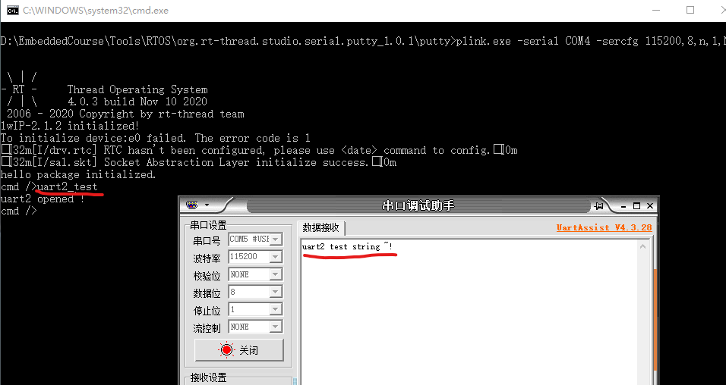
用命令运行测试程序
在putty中断中输入我们导出的命令“uart2_test”，然后能在串口调试助手中看到UART2输出了一个字符串。

Slide 26
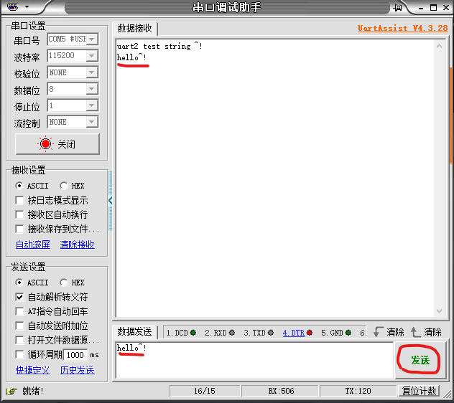
用串口助手测试程序
然后，我们在串口调试助手中，输入要发送的字符串，点击发送。就能在接收端看到我们发送的字符串。

Slide 27
GPIO的管理
前面我们尝试了在RTT中使用UART设备，接下来我们还要介绍如何使用GPIO。在RTT中，对于GPIO定义了一个特别的设备类型，称之为PIN设备。我们可以通过PIN设备来配置GPIO的输入输出模式、输出数据、读取数据、配置外部中断等常用的GPIO功能。既然定义了一个特别的PIN设备，那么在使用GPIO前，自然也要遵循相应的设备访问方式。一般情况下，PIN设备的注册工作不需要我们来完成，BSP里应该都已经实现了。
我们先看一下这个PIN设备的定义，在“pin.h”文件中可以找到。
struct rt_device_pin
{
struct rt_device parent;
const struct rt_pin_ops *ops;
};
……
struct rt_pin_ops { void (*pin_mode)(struct rt_device *device, rt_base_t pin, rt_base_t mode); void (*pin_write)(struct rt_device *device, rt_base_t pin, rt_base_t value); int (*pin_read)(struct rt_device *device, rt_base_t pin); /* TODO: add GPIO interrupt */ rt_err_t (*pin_attach_irq)(struct rt_device *device, rt_int32_t pin, rt_uint32_t mode, void (*hdr)(void *args), void *args); rt_err_t (*pin_detach_irq)(struct rt_device *device, rt_int32_t pin); rt_err_t (*pin_irq_enable)(struct rt_device *device, rt_base_t pin, rt_uint32_t enabled); rt_base_t (*pin_get)(const char *name); }

Slide 28
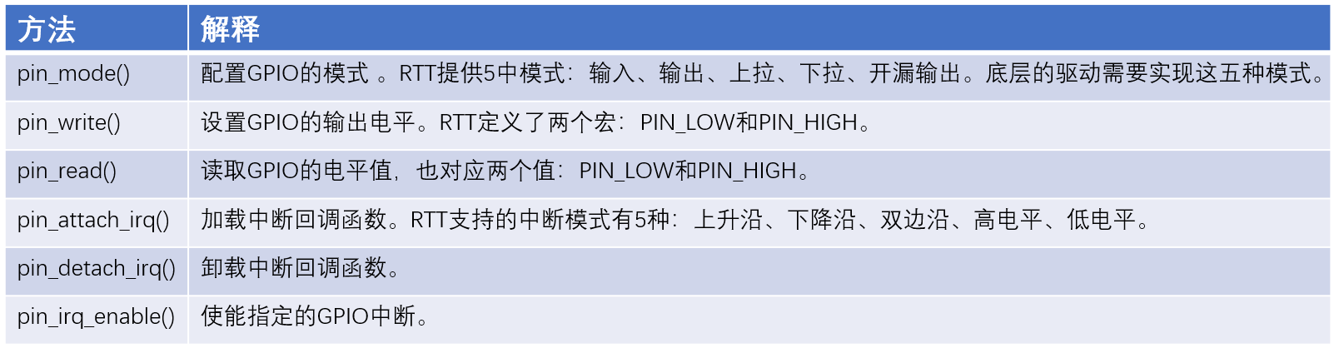
GPIO的操作
从以上的定义中，我们能看到，在自己实现一个PIN设备前需要实现的几个重要操作函数，包括GPIO模式的设置，写数据、读数据、GPIO中断回调函数的挂载和卸载、GPIO中断的使能和PIN设备查询。
图：PIN设备的操作方法

Slide 29
int rt_hw_pin_init(void)
{
#ifdef GPIOA
RCC_APB2PeriphClockCmd(RCC_APB2PERIPH_GPIOA, ENABLE);
#endif
#ifdef GPIOB
RCC_APB2PeriphClockCmd(RCC_APB2PERIPH_GPIOB, ENABLE);
#endif
#ifdef GPIOC
RCC_APB2PeriphClockCmd(RCC_APB2PERIPH_GPIOC, ENABLE);
#endif
#ifdef GPIOD
RCC_APB2PeriphClockCmd(RCC_APB2PERIPH_GPIOD, ENABLE);
#endif
#ifdef GPIOE
RCC_APB2PeriphClockCmd(RCC_APB2PERIPH_GPIOE, ENABLE);
#endif
#ifdef GPIOF
RCC_APB2PeriphClockCmd(RCC_APB2PERIPH_GPIOF, ENABLE);
#endif
#ifdef GPIOG
RCC_APB2PeriphClockCmd(RCC_APB2PERIPH_GPIOG, ENABLE);
#endif
RCC_APB2PeriphClockCmd(RCC_APB2PERIPH_AFIO, ENABLE);
return rt_device_pin_register("pin", &_at32_pin_ops, RT_NULL);
}
INIT_BOARD_EXPORT(rt_hw_pin_init);
GPIO的注册
BSP里实现了这些功能，然后调用“rt_device_pin_register()”函数来注册PIN设备。我们能从“drv_gpio.c”文件中找到PIN设备的注册代码。

Slide 30
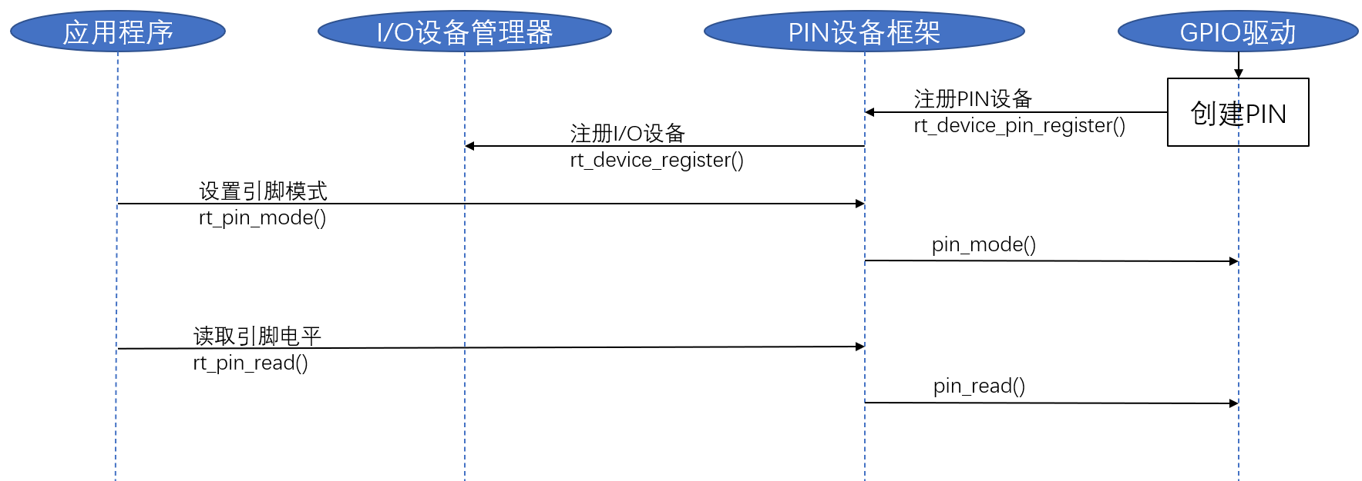
PIN设备的使用流程
上图表明了一个PIN设备的访问流程图，和UART设备的访问流程非常类似，我们就不啰嗦了。

Slide 31
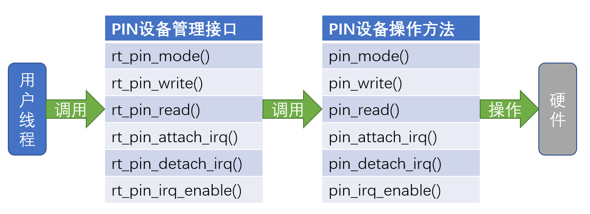
PIN设备的调用层次
上图表明了一个PIN设备的访问流程图，和UART设备的访问流程非常类似，我们就不啰嗦了。下面是应用程序访问PIN设备的调用层次关系。

Slide 32
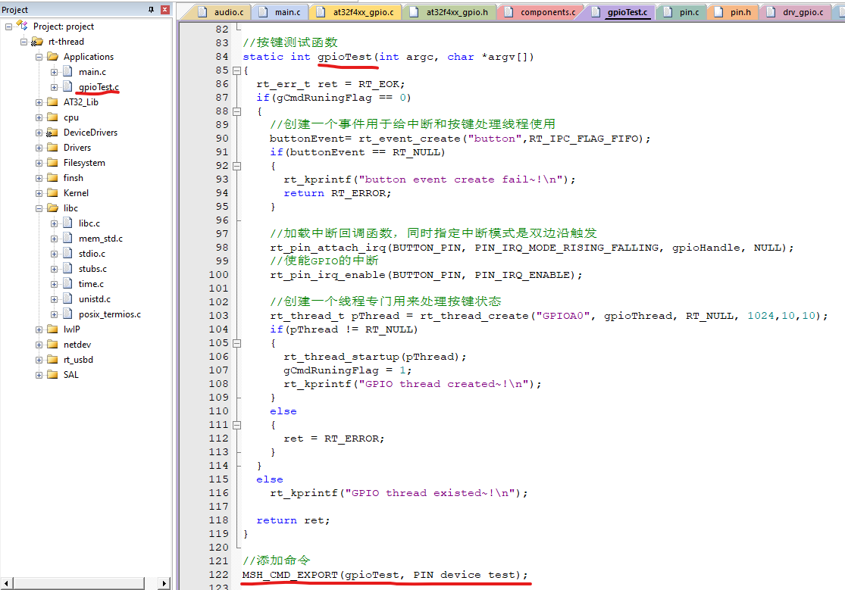
sample9工程
接下来我们看一个实际的例子就能知道怎么操作PIN设备了。请打开“sample9”中的工程。在该工程中，我们用类似于前面UART的测试方法，用FinSH命令来测试GPIO按键中断。通过板载的那个“USER”按键来产生GPIO中断，然后用一个线程去判断GPIO的状态，再识别出长按还是短按。

Slide 33
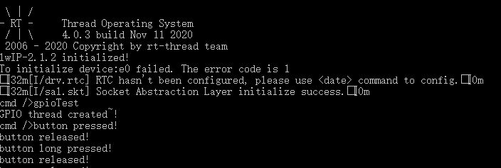
sample9运行结果
从上图中，可以看出“gpioTest()”函数，创建了一个“buttonEvent”的事件，然后配置了GPIO的终端为双边沿模式，同时注册了“gpioHandle()”作为中断回调函数。再打开中断使能。最后，创建了一个线程用来接收来自中断回调函数发出的事件，并进一步判断按键的状态。
代码的流程请自己梳理和理解，我们看一下运行的结果。
图：sample9运行结果

Slide 34
SPI设备管理
SPI总线的使用方法和例程在核心课程中有比较具体的介绍，我们这里就不对SPI总线和时序等问题做探讨了。还是将重点放在OS环境下SPI设备的使用方法上。RTT将SPI总线的设备抽象成两部分，一部分是针对单片机中的SPI控制器，被称之为SPI总线设备。另一部分是针对外围的要被访问的设备，被称之为SPI设备。打开“sample10”中的工程，SPI总线设备和SPI设备的定义在“spi.h”文件中可以找到。
1. / /**
1. * SPI bus device structure
2. */
3. struct rt_spi_bus
4. {
5. struct rt_device parent; //继承自RTT设备对象
6. rt_uint8_t mode; //操作模式
7. const struct rt_spi_ops *ops; //SPI总线操作方法
8.
9. struct rt_mutex lock; //SPI总线操作用互斥锁
10. struct rt_spi_device *owner; //SPI总线的持有者
11. };
12.
13. /**
14. * SPI operators
15. */
16. struct rt_spi_ops
17. {
18. rt_err_t (*configure)(struct rt_spi_device *device, struct rt_spi_configuration *configuration);
19. rt_uint32_t (*xfer)(struct rt_spi_device *device, struct rt_spi_message *message);
20. };
21.
22. /**
23. * SPI Virtual BUS, one device must connected to a virtual BUS
24. */
25. struct rt_spi_device
26. {
27. struct rt_device parent; //继承自RTT设备对象
28. struct rt_spi_bus *bus; //指向该设备挂载的总线对象
29.
30. struct rt_spi_configuration config; //SPI设备配置
31. void *user_data; //SPI设备的用户定义数据指针，比如针对SPI FLASH应用
32. };

Slide 35
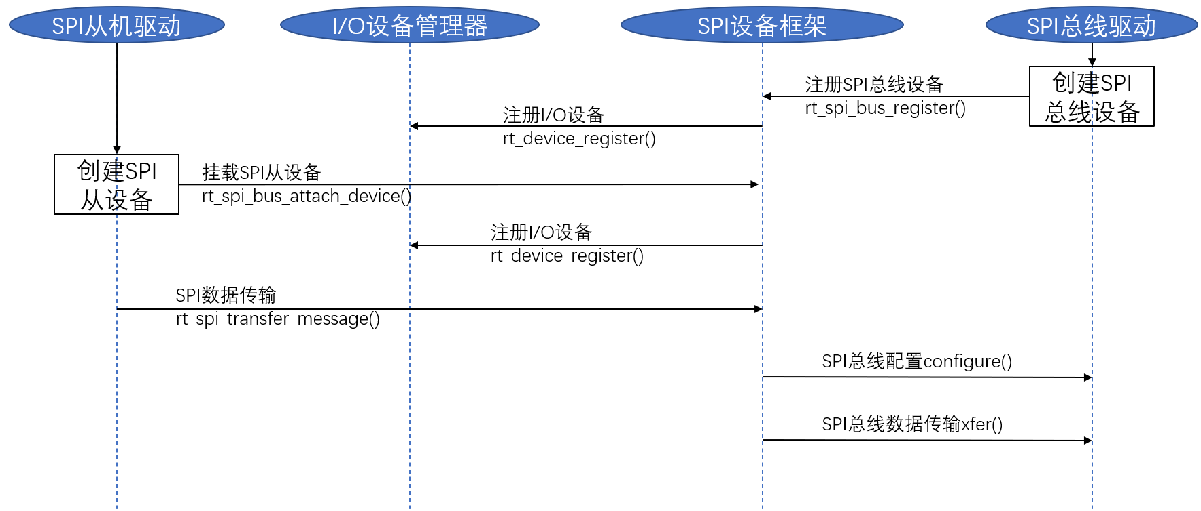
SPI设备的使用流程
从上图中我们看到，需要注册两个设备，一个是SPI总线驱动设备，还有一个是挂在SPI总线上的从设备。 和前面类似，我们不需要自己动手去实现和注册SPI设备，我们就关注一下流程。首先，需要在系统初始化的时候先注册SPI总线设备。然后，在应用程序访问设备前挂载SPI设备。挂载后就能访问设备了。

Slide 36
SPI设备的初始化
从“drv_spi.c”文件的“rt_hw_spi_init()”函数中可以找到“rt_spi_bus_register()”函数被调用了。同时，“rt_hw_spi_init()”函数被宏“INIT_BOARD_EXPORT”导出为板级初始化时自动调用的函数。
1. /** \brief init and register at32 spi bus.
1. *
2. * \param SPI: at32 SPI, e.g: SPI1,SPI2,SPI3.
3. * \param spi_bus_name: spi bus name, e.g: "spi1"
4. * \return
5. *
6. */
7. int rt_hw_spi_init(void)
8. {
9. int i;
10. rt_err_t result;
11. rt_size_t obj_num = sizeof(spis) / sizeof(struct at32_spi);
12.
13. for (i = 0; i < obj_num; i++)
14. {
15. spis[i].config = &configs[i];
16. spis[i].spi_bus.parent.user_data = (void *)&spis[i];
17. result = rt_spi_bus_register(&(spis[i].spi_bus), spis[i].config->spi_name, &at32_spi_ops);
18. }
19. return result;
20. }
21. INIT_BOARD_EXPORT(rt_hw_spi_init);

Slide 37
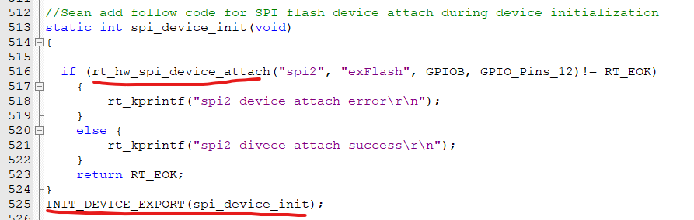
SPI设备注册代码
所以SPI总线设备是在系统初始化后就被注册了。所以，我们在使用前需要调用“rt_hw_spi_device_attach()”函数注册SPI总线上的设备。为了方便使用，我们可以利用RTT的自动初始化功能，把这个工作交给RTT初始化时自动执行。我的做法是，在“spi_flash_sfud.c”文件中添加如下代码。

Slide 38
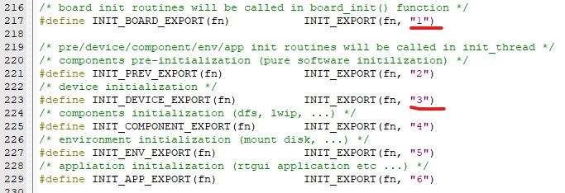
RTT自动初始化的不同部分和顺序
从以上代码可以直观的看出来，我们利用“INIT_DEVICE_EXPORT”宏将初始化“spi_device_init()”函数导出到设备自动初始化阶段。注意设备初始化阶段位于板级初始化阶段之后，正如前面所描述的，我们需要在SPI总线设备注册完毕后才能注册SPI设备。初始化的顺序可以在“rtdef.h”文件中找到。

Slide 39
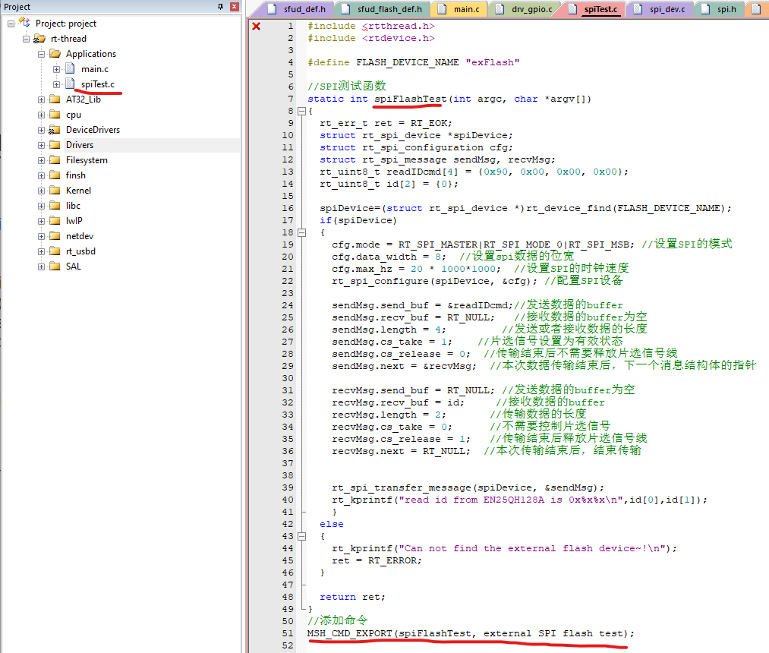
SPI Flash测试代码
在例子中，我们把设备挂载到SPI2总线上，所以总线设备的名字是“spi2”。设备是SPI Flash，所以设备的名字是“exFlash”，这个名字是可以自己定义的。在核心课程中我们已经使用过，这里就不再敷述了。提醒一下，使用时不要忘记飞线。飞好线后，我们回过头看看应用层面该怎么操作。我们实验的目的很简单，就是用FinSH端口发送一个读Flash ID信息的命令，看看读取的ID是否正常。在目录“sample10”的工程中，我把测试用的代码放在了“spiTest.c”的文件中。

Slide 40
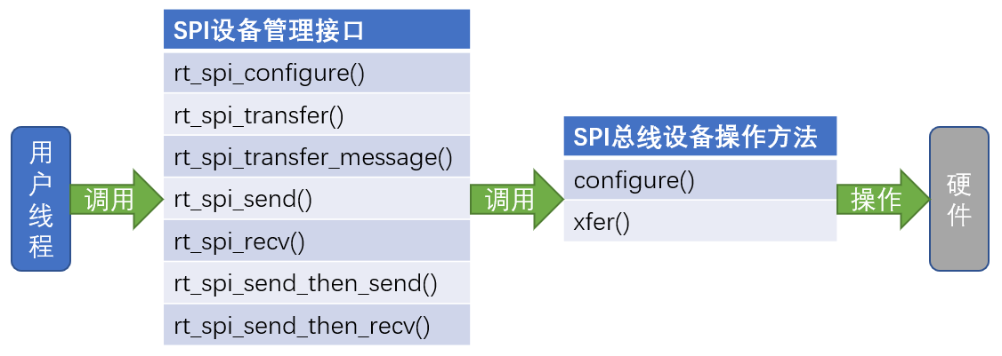
设备的调用层次
这个测试代码比较简单粗暴，无非就是先通过“rt_device_find()”函数找到我们注册的设备。如果找到了，就用“rt_spi_configure()”对SPI设备配置一下，最后就调用“rt_spi_transfer_message()”函数来发送命令和接收数据。SPI的访问接口函数比较多，尤其是收发数据的API函数。

Slide 41
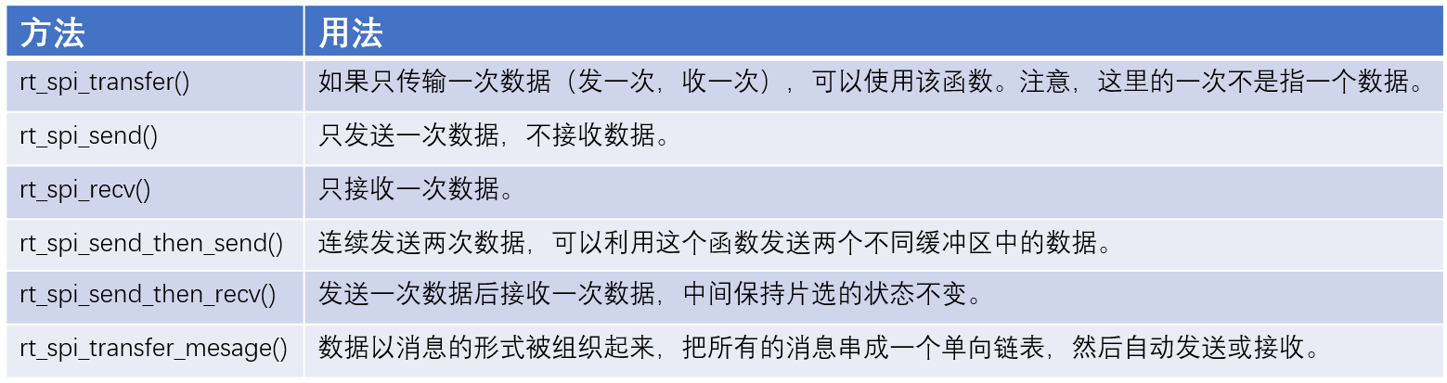
SPI数据传输函数的不同
在我们的例子中，采用“rt_spi_transfer_message()”来收发数据。原因是这个API的使用方法比较特别。它采用了链表的方式，所以可以灵活的定义收发数据的个数，非常方便。代码里有直观的注释，大家可以自己摸索一下。至于其他几个函数的使用场景见下图。

Slide 42
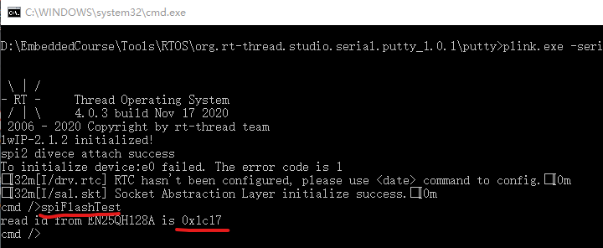
SPI例程运行结果

Slide 43
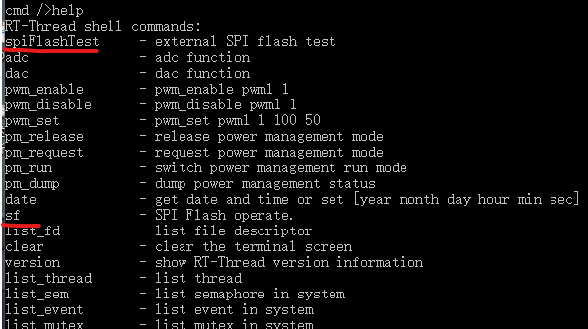
help命令显示结果

Slide 44
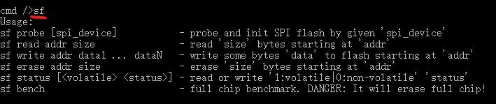
sf命令显示结果

Slide 45
I2C设备管理
1. /*i2c operators*/
1. struct rt_i2c_bus_device_ops
2. {
3. rt_size_t (*master_xfer)(struct rt_i2c_bus_device *bus,
4. struct rt_i2c_msg msgs[],
5. rt_uint32_t num);
6. rt_size_t (*slave_xfer)(struct rt_i2c_bus_device *bus,
7. struct rt_i2c_msg msgs[],
8. rt_uint32_t num);
9. rt_err_t (*i2c_bus_control)(struct rt_i2c_bus_device *bus,
10. rt_uint32_t,
11. rt_uint32_t);
12. };
13.
14. /*for i2c bus driver*/
15. struct rt_i2c_bus_device
16. {
17. struct rt_device parent; //继承自RTT设备对象
18. const struct rt_i2c_bus_device_ops *ops; //I²C总线的操作方法
19. rt_uint16_t flags;
20. rt_uint16_t addr;
21. struct rt_mutex lock; //防止多线程访问冲突的互斥量
22. rt_uint32_t timeout;
23. rt_uint32_t retries;
24. void *priv;
25. };
26.
27. /*for i2c slave device operation*/
28. struct rt_i2c_client
29. {
30. struct rt_device parent; //继承自RTT设备对象
31. struct rt_i2c_bus_device *bus; //设备挂载的总线对象
32. rt_uint16_t client_addr; //从设备地址
33. };
I2C总线的原理和时序我们在核心课程中已经详细介绍过了，在这里我们就不啰嗦了。和前面SPI总线管理的方法类似，RTT将I2C总线抽象成两个部分，一个是I2C总线设备，另一个是I2C设备。我们可以从“i2c.h”文件中找到如下对于I2C总线和设备的定义。

Slide 46
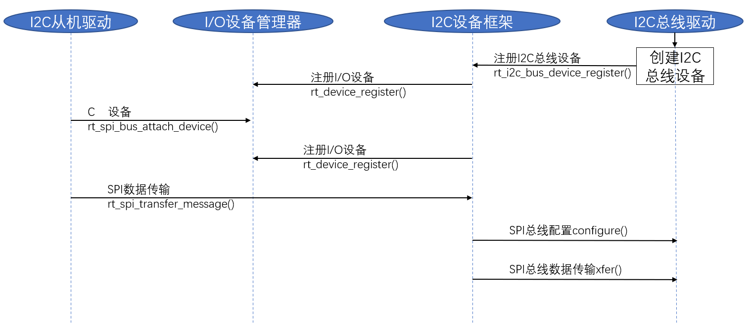
I2C设备的使用流程
可以看出和SPI的流程非常相似，先要用“rt_i2c_bus_device_register()”函数把总线设备注册到驱动框架中，然后再注册到设备管理器。比SPI简单的地方是，I2C设备不用单独挂载，只要总线设备注册完毕后就能使用了。在我们的工程中，I2C总线的实现和核心课程类似，是通过GPIO模拟的，不是硬件实现的。I2C总线的注册过程是在板级初始化时自动注册的，这个和SPI类似。我们可以在“drv_soft_i2c.c”文件中找到如下的总线初始化和注册代码。

Slide 47
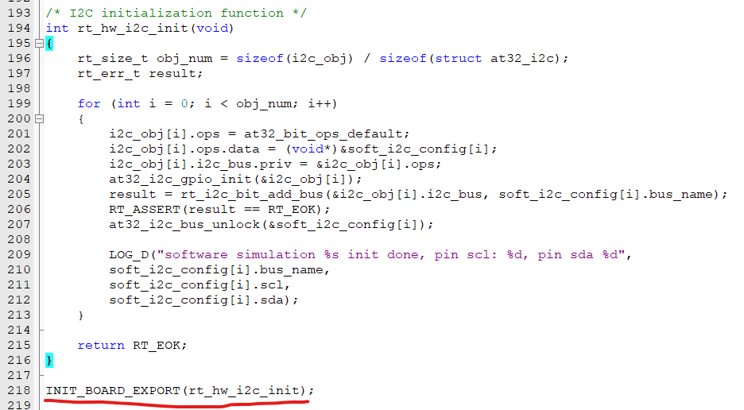
I2C总线设备初始化代码

Slide 48
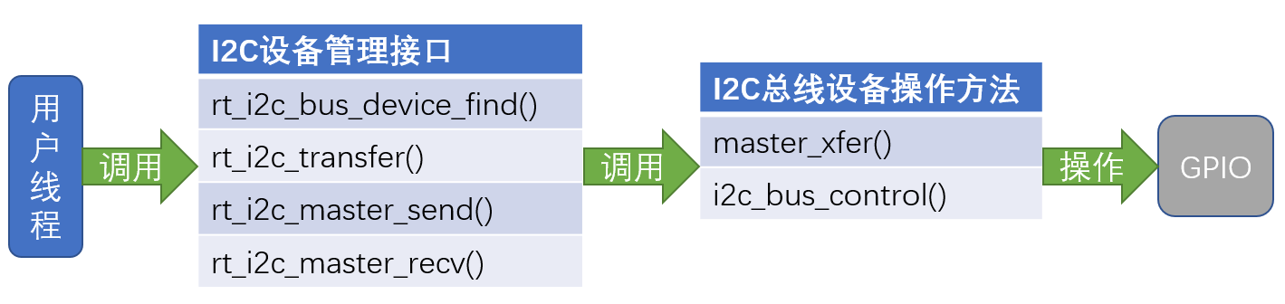
I2C设备的调用层次

Slide 49
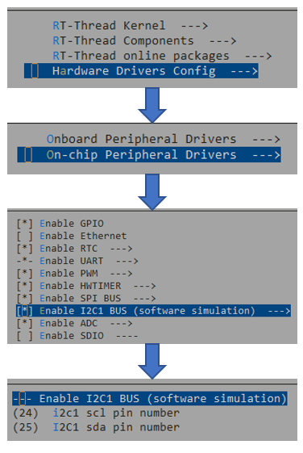
menuconfig中的I2C设备管脚配置
I²C总线实现方式和我们在核心课程中采用的GPIO软件模拟是相同的。所以，这里就有个问题，I²C的管脚是可以任意定义到某些GPIO上的，我们需要对I²C的管脚做一下定义。不知各位是否还记得，我们核心课上用PB8作为SCL，PB9作为SDA。但貌似在RTT环境下不是这么用的。让我们用menuconfig菜单看一下I²C的管脚定义。
这里面比较容易让人产生误会的地方是这个管脚的数字，其实不是芯片本身的管脚编号。如果是按照正常的管脚编号，PB8是第95脚而PB9是第96脚，完全对不上。那么这个编号是从哪里来的呢？

Slide 50
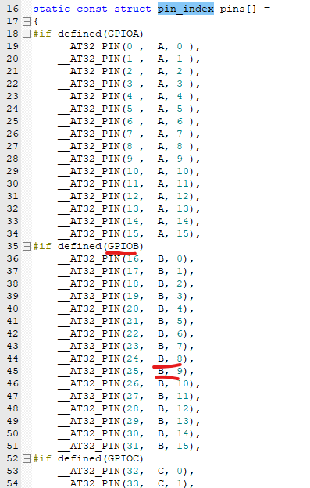
RTT中的管脚编号映射表
我们可以找到文件“drv_gpio.c”,在文件的开头部分就能看到一个“pin_index”的结构体。从这个结构体中，我们可以找到对应的管脚编号。至此，疑惑基本扫清，请编译、下载和测试“sample11”，同时我把阅读理解“sample11”的工作交给各位自己完成了。

Slide 51


下一节预告
2.12
一人之下，万人之上—虚拟文件系统

